Slide 1

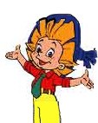
Б У К В А Р Ь
Киреева Елена Павловна, учитель начальных классов, 1 категория,
МКОУ «ШИСОО» с. Самбург ЯНАО

Slide 2
А
О
И
У
Ы
Н
Т
К
С
Л
Р
В
Е
П
М
З
Б
Д
Я
Г
Ч
Ь
Ш
Ж
Ё
Й
Х
Ю
Ц
Э
Щ
Ф
Ъ
Тридцать три сестрички
Ростом невелички.
Если знаешь их секрет,
То на всё найдешь ответ.

Slide 3


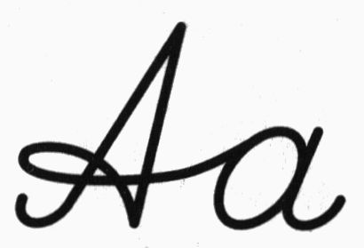
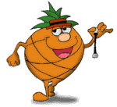
Он живет на крыше дома –
Длинноногий, длинноносый,
Длинношеий, безголосый,
Он летает на охоту
За лягушками в болото.
А
Жесткий панцирь не беда –
Ароматная еда,
Всем достанется для нас
Из Вьетнама ….
А
А

Slide 4

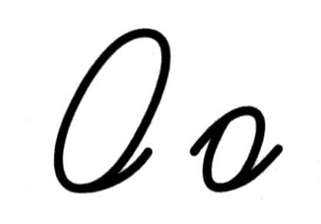

Я длинный и зеленый,
Вкусен я соленый,
Вкусен и сырой.
Кто же я такой?
Что даешь — съедает,
От воды умирает.
О
О

Slide 5

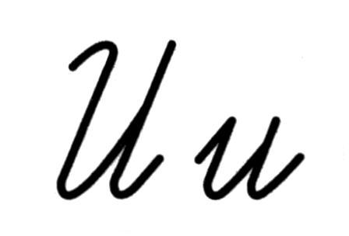
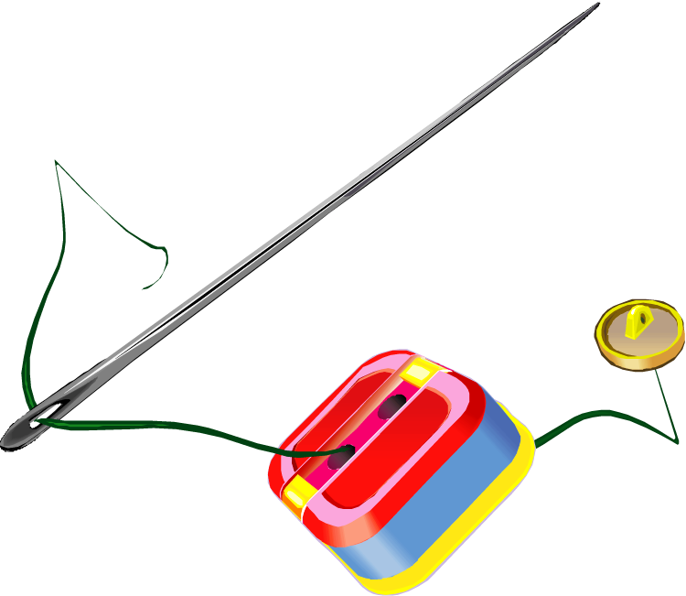
Буду мастером таким,
Как наш дядя Евдоким:
Делать стулья и столы,
Красить двери и полы.
А пока сестре Танюшке
Сам я делаю…
о
а
И
Я проворна и остра,
ниточка - моя сестра.

Slide 6
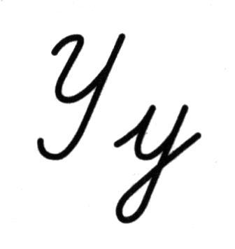
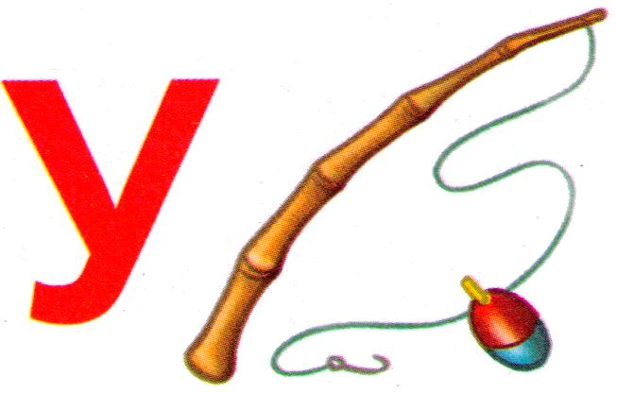

Палочка в руке, ниточка в воде.
Пестрая крякуша ловит лягушек.
а
У

Slide 7


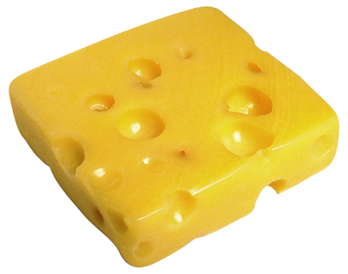

Просто бы окнами были
Ровные, круглые дыры,
Если бы мышки сложили
Домик из ломтиков …
Твои хвостики
Я в руке держал,
Вы полетели –
Я побежал.
а
Ы

Slide 8
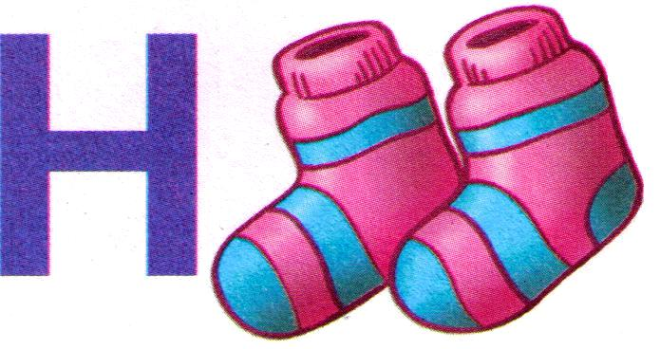
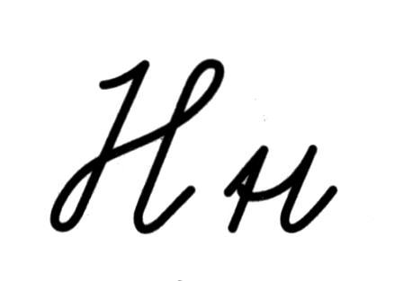

Варежки для ног.
Пять ступенек – лесенка,
На ступеньках – песенка.
о
ы
Н

Slide 9

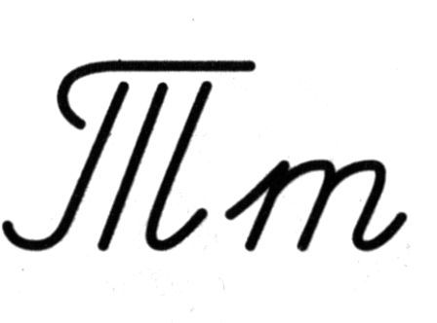

С головы до самых пят
Этот хищник полосат.
Притаился и мочит,
А рассердится – рычит.
Высока и зелена
Будет скошена она.
Овцы, козы и коровы
Есть ее всегда готовы.
а
а
Т

Slide 10

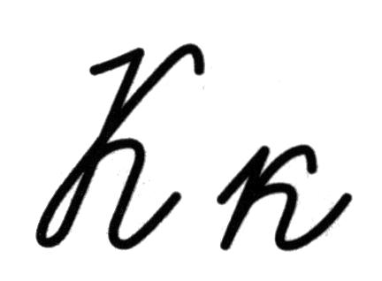
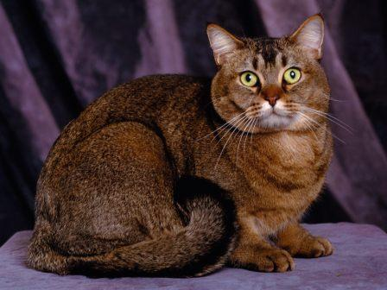
По реке плывет бревно.
Ох, и злющее оно!
Тем, кто в речку угодил,
Нос откусит …
Лапки – как подушки,
Чуткие ушки.
Длинные усы –
Не только для красы…
Тише, тише, тише…
И притихли мыши.
о
т
К

Slide 11
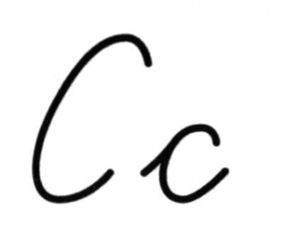
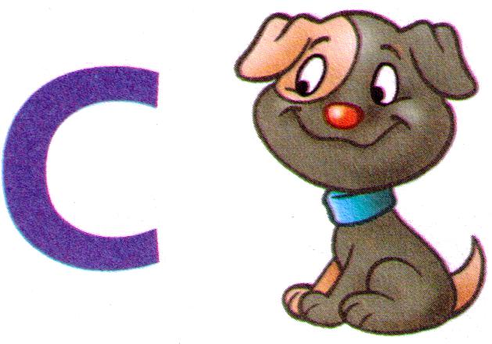

Лежит – молчит,
Подойдешь – заворчит.
Кто к хозяину идет,
Она знать дает.
С
Я хожу, а он остается.

Slide 12
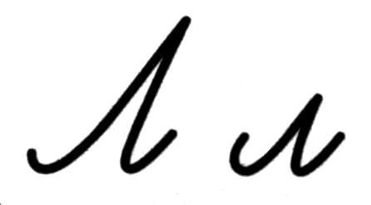
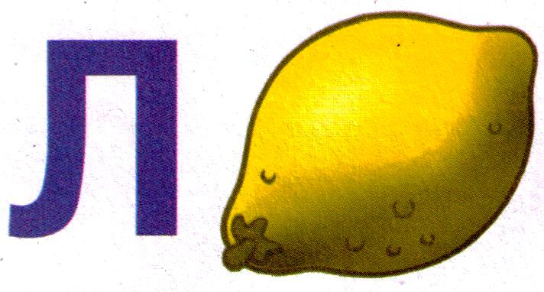
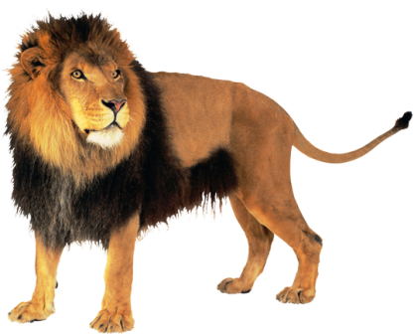
Самый кислый фрукт
Люди в чай кладут.
Я очень опасен,
Ты в это поверь.
Я сильный и грозный,
Ведь я – царь зверей.
Л

Slide 13
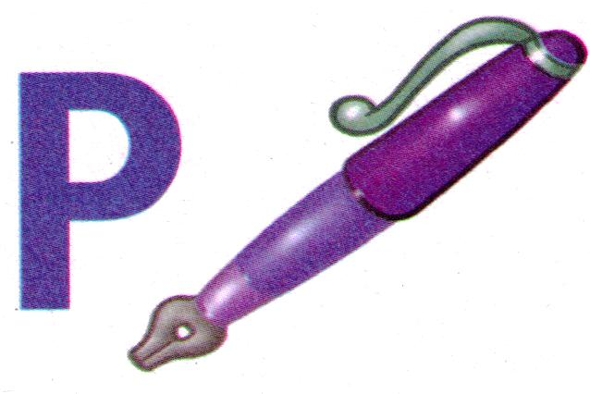


Стальной конек
По белому полю бегает,
За собой черные следы оставляет.
Через поля,
через луга
встала нарядная дуга.
а
у
а
Р

Slide 14
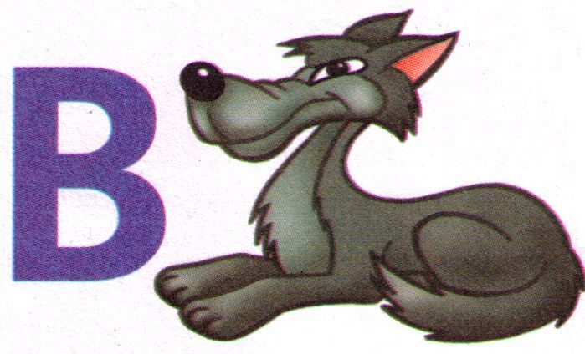
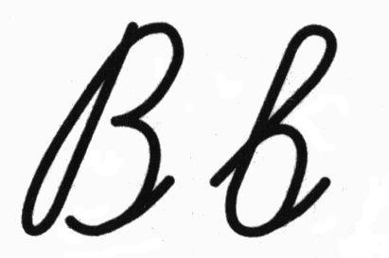

На овчарку он похож:
Что ни зуб – то острый нож!
Он бежит, оскалив пасть,
На овцу готов напасть.
и
Кругла, как шар,
Красна, как кровь,
Сладка, как мед.
В
н

Slide 15
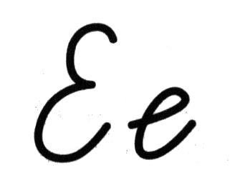
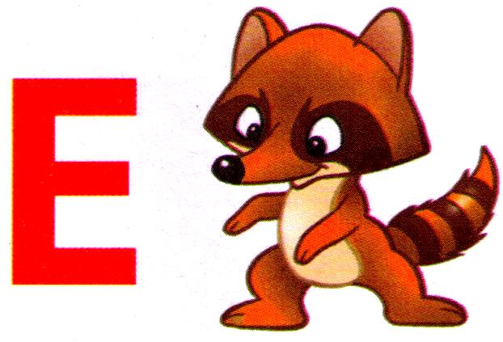

Зверек с ценным мехом.
Немытое в рот
Ни за что не возьмет.
И ты будь таким,
Как чистюля…
Весной цвету,
летом плод приношу,
осенью не увядаю,
зимой не умираю.
и
Е
л

Slide 16

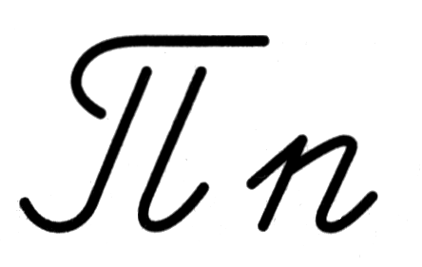
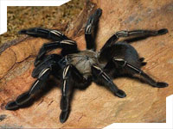
В Антарктиде среди льдов
Ходит в фраке день деньской.
Крылья есть, но не летает,
Лихо в прорубь он ныряет,
Очень важный господин
Семенит сюда...
а
к
П
у
Он сетку мягкую, как пух,
плетет для мошек и для мух.

Slide 17

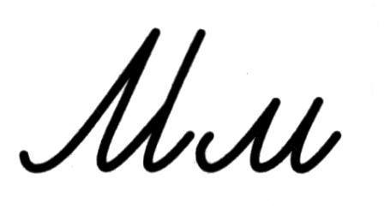
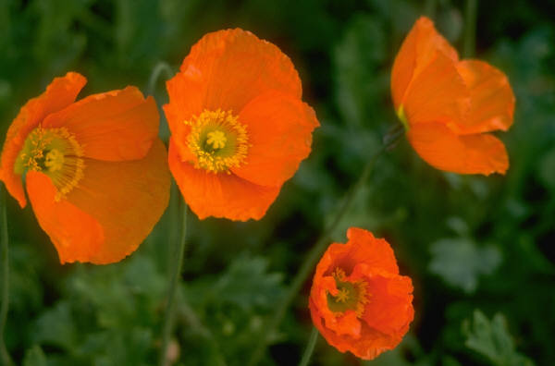
Красна девица
Сидит в темнице,
А коса на улице.
а
к
Солнце жжет мою макушку,
Хочет сделать погремушку
М

Slide 18
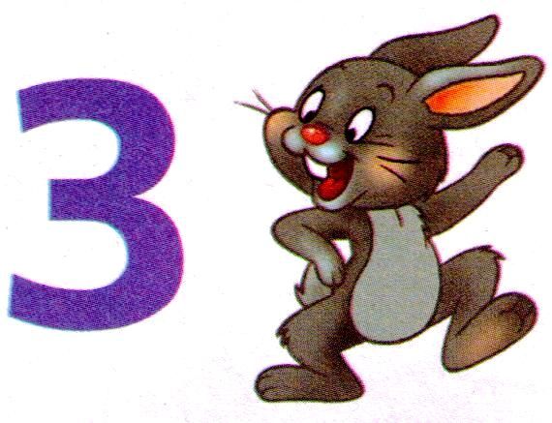

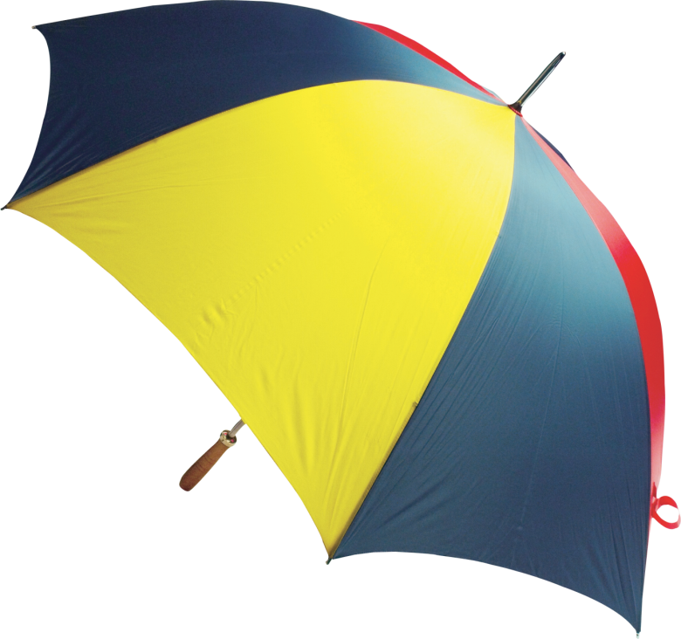
Это что за зверь лесной
Встал, как столбик, под сосной.
И стоит среди травы –
Уши больше головы?
о
Когда дождь, в руке несут,
Он похож на парашют.
н
т
З

Slide 19
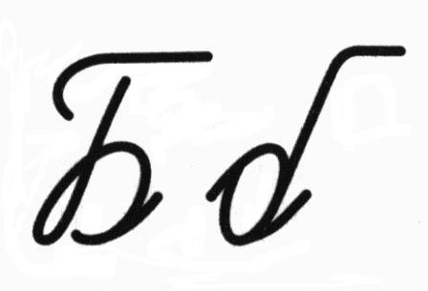
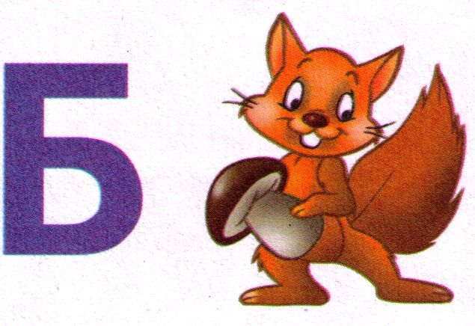

Хожу в пушистой шубке,
Живу в густом лесу.
В дупле на старом дубе
Орешки я грызу.
а
о
а
Над цветком порхает, пляшет,
Веерком узорным машет.
Б
б
к

Slide 20
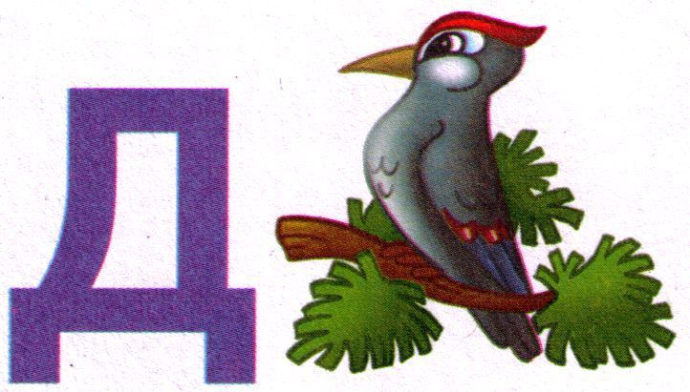


Он долго дерево долбил
И всех букашек истребил.
Зря он времени не тратил,
Длинноклювый пестрый...
е
е
о
Рук много, а нога одна.
Д
р
в

Slide 21
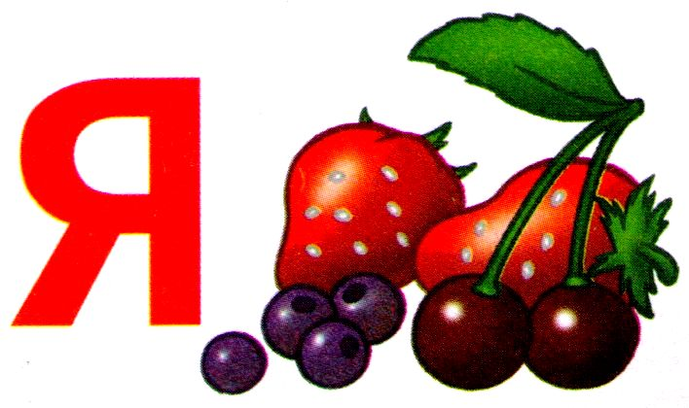
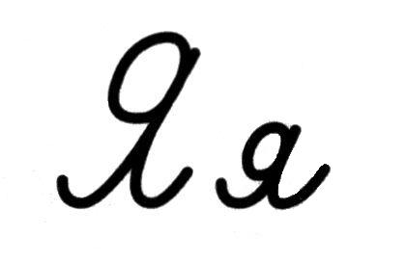

Земляника покраснела,
И черника подоспела.
Малину можно собирать.
Плодам попробуй имя дать.
Не обижен, а надут,
Его по полю ведут.
А ударят – нипочем
Не угнаться за …
Я
м

Slide 22
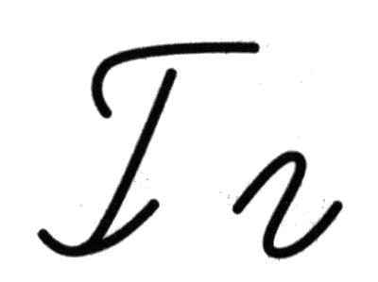
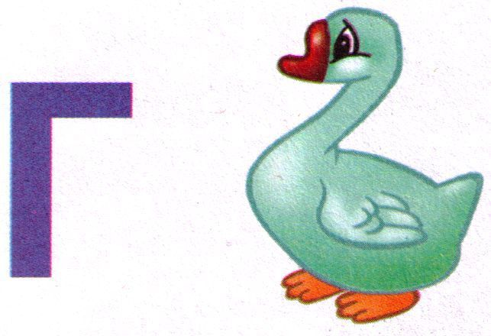
По лугу он важно бродит,
Из воды сухим выходит,
Носит красные ботинки,
Дарит мягкие перинки.
На ночь два оконца
Сами закрываются,
А с восходом солнца
Сами открываются.
а
а
Г
л
з

Slide 23
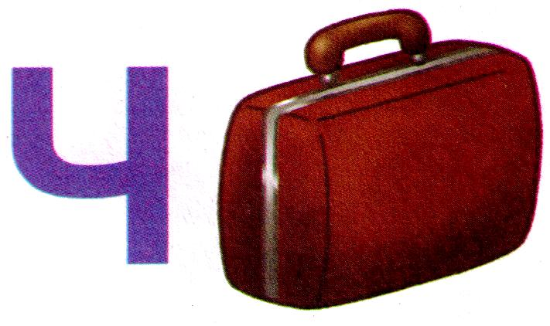
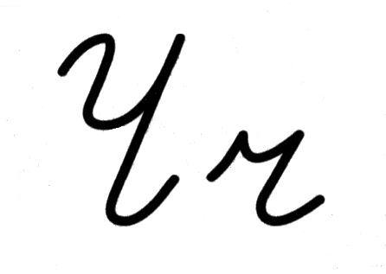

Сделан он из толстой кожи,
Вещи он нести поможет,
Его закроем на замок,
Чтоб вещи взять чужой не мог.
ы
Мы ходим ночью, ходим днем,
но никуда мы не уйдем.
Мы бьем исправно каждый час.
А вы, друзья, не бейте нас!
а
Ч
с

Slide 24
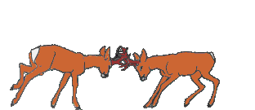
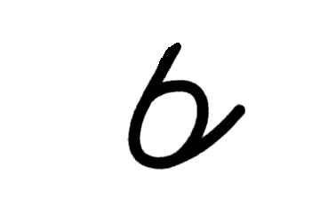
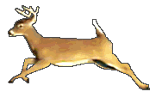
Хоть верь, хоть не верь:
Бегут по тундре звери.
Несут на лбу они неспроста
Два развесистых куста.
е
и
о
л
н
Словно царскую корону,
Носит он свои рога.
Ест лишайник, мох зеленый.
Любит снежные луга.
е
о
н
Ь
л

Slide 25


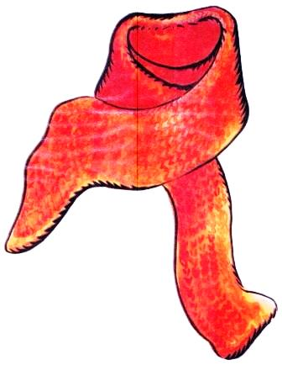
Это плитка, но не в ванной,
Не конфета, хоть и сладко,
Тут без всякого обмана,
Это просто ...
а
Бабушка его связала,
Внучке его предлагала,
Чтоб вокруг шеи обмотать.
Как изделие назвать?
р
Ш

Slide 26

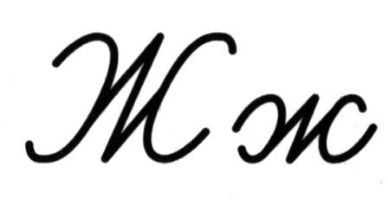
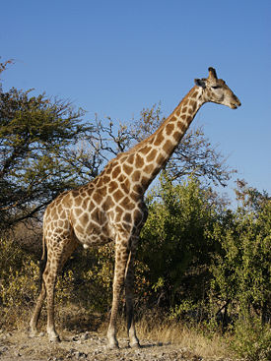
Сидит бык,
у него шесть ног —
и все без копыт.
и
а
Он ходит голову задрав
Не потому, что важный граф,
Не потому, что гордый нрав,
А потому, что он …
р
Ж

Slide 27

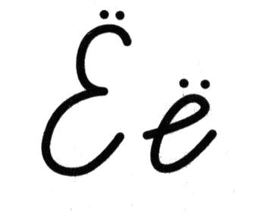
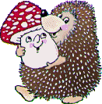
Колюч, да не еж.
Кто это?
Под соснами, под елками
Лежит
Клубок с иголками.
Ё
ж

Slide 28
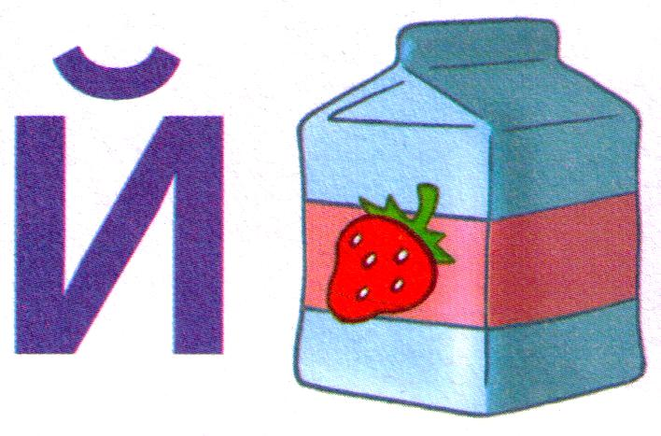
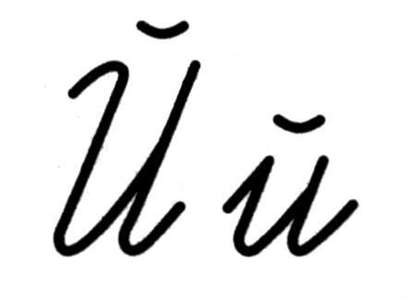
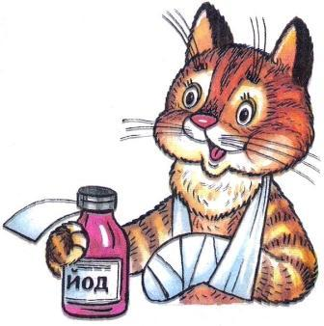
Сладкий и вкусный
Напиток с утра.
Сделан из ягод и молока.
Барсик наш поранил лапку,
Но не прячется под лавку,
Из аптечки он берёт
Белый бинт и жёлтый …
о
д
Й

Slide 29



Я устраиваюсь ловко:
У меня с собой кладовка.
Где кладовка?
За щекой!
Вот я хитренький какой!
е
Мешено,
квашено,
валяно,
на стол поставлено.
Х
б
л

Slide 30



Друг к дружке ровно в ряд
Эти палочки в хороводе стоят.
Укрылись шкурами от ветра и дождя
Ждут там гостя всегда.
Не летаю, не хожу,
А верчусь я и жужжу.
Как устану,- перестану,
Упаду и полежу.
а
Ю
л

Slide 31



Нарядные сестренки
Весь день гостей встречают,
Медом угощают.
На одной ноге стоит,
В воду пристально глядит.
Тычет клювом наугад –
Ищет в речке лягушат.
а
я
п
Ц
л

Slide 32



Ножка деревянная,
Рубашка шоколадная.
На солнышке я таю,
Во рту я исчезаю.
к
Не живой я, но шагаю,
Землю рыть я помогаю,
Вместо тысячи лопат
Я один работать рад.
а
а
о
с
к
р
Э
в
т

Slide 33



Я любого солдата
Закрою от стрел.
И на мне нарисован твой герб.
Дни в конуре он коротает
И в скором времени мечтает
У мамы лаять научиться,
Чтобы на людях появиться.
е
о
к
н
Щ

Slide 34



Живет в лесу,
Ухает, как разбойник,
Люди его боятся,
А он людей боится.
а
Без ветра — увядает,
на ветру — расцветает.
Ф
г
л

Slide 35





СЕЛ
С
Ъ
ЕЛ
Винни нашёл горшочек меда.
Винни-Пух съел весь мёд.
Винни-Пух пошёл гулять.
Он сел на брёвнышко …

Slide 36


Киреева Елена Павловна,
муниципальная общеобразовательная школа-интернат,
учитель начальных классов,
1 квалификационная категория,
село Самбург Пуровского района ЯНАО,

